Slide 1
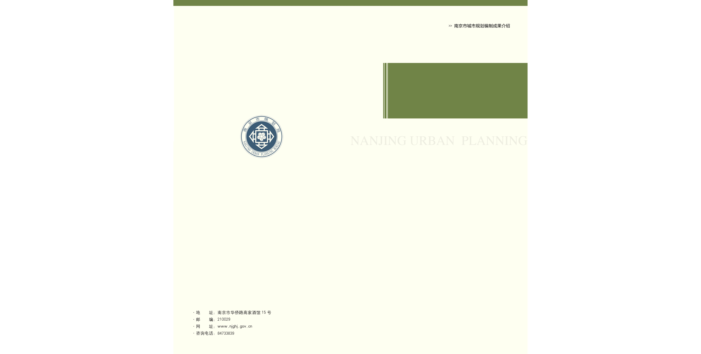
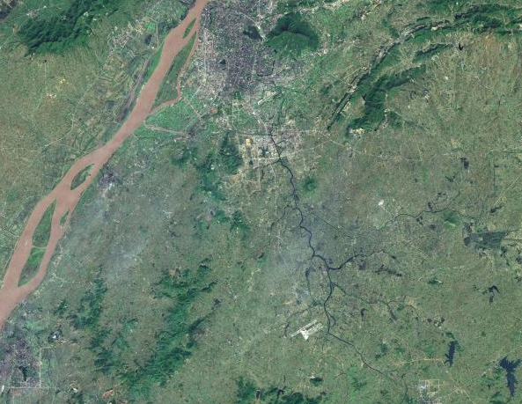
前言
为推动燕子矶新城滨江商务区建设，加快区域城市形象与空间品质整体提升，南京市规划和自然资源局会同南京市江南小化工集中整治工作现场指挥部组织开展了《燕子矶新城区（MCb020）控制性详细规划》MCb020-04规划管理单元图则修改工作。在对地块建筑高度、日照以及功能业态等深入分析的基础上，优化了地块控制指标，形成了本次图则修改成果。
根据《中华人民共和国城乡规划法》，现将经市政府批复的《燕子矶新城区（MCb020）控制性详细规划》MCb020-04规划管理单元图则修改成果向社会予以公布。
《燕子矶新城区（MCb020）控制性详细规划》
MCb020-04规划管理单元图则修改
说明
1、本材料是为方便公众了解城市规划而制作的参考性文件。
2、本规划是城市发展的控制与引导性文件，不代表具体的项目实施计划和实施方案。一旦有建设行为，应依据批准的具体项目建设方案实施。
3、城市规划是不断优化更新的过程，规划内容以南京市规划和自然资源局存档备查的最新版本为准，同一地区同内容深度规划若有更新，南京市规划和自然资源局将即时在官网上公布，本材料自动作废。
4、本材料版权及解释权归南京市规划和自然资源局所有，未取得版权人的书面授权，谢绝改变、分发、发布或使用本材料图文资料。
南京市规划和自然资源局
二O二一年七月
地 址：南京市栖霞区仙林街道文枢东路10号
邮 编：210000
网 址：http://ghj.nanjing.gov.cn/
咨询电话：025-85896072
ghj.nanjing.gov.cn2
85896072

Slide 2
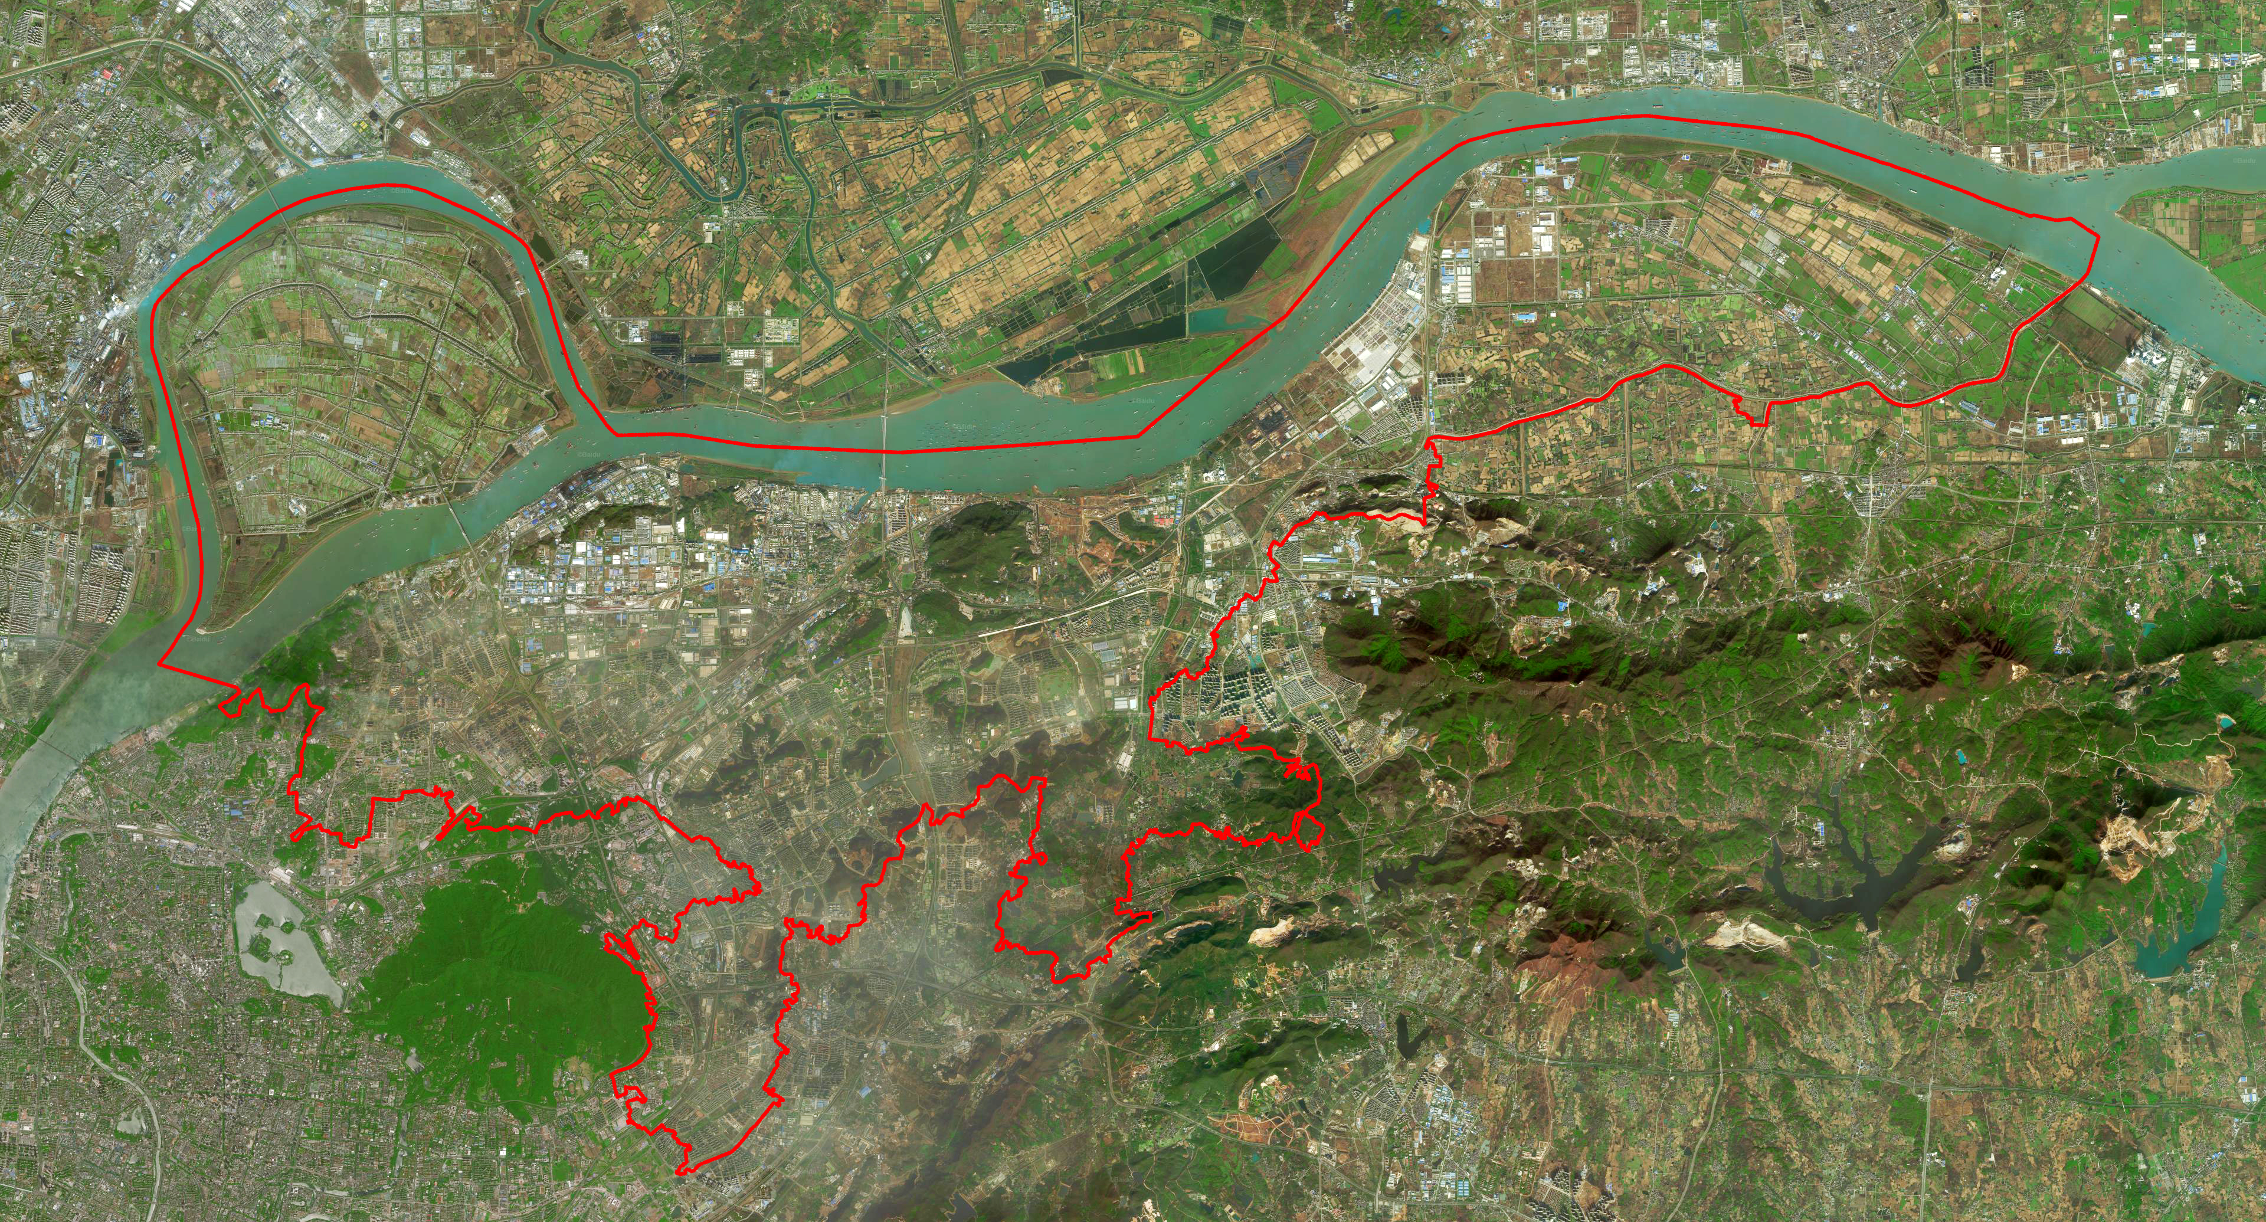
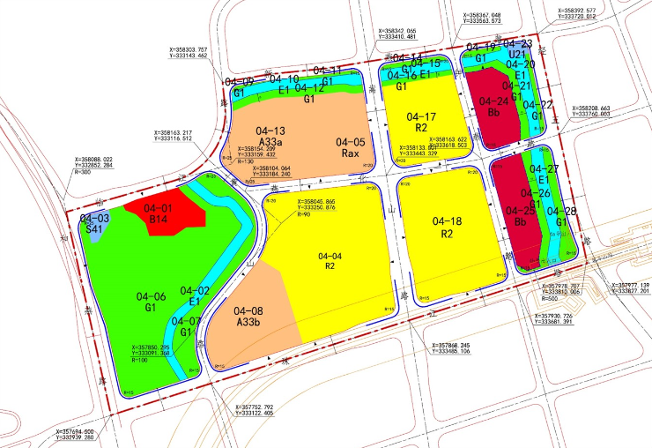
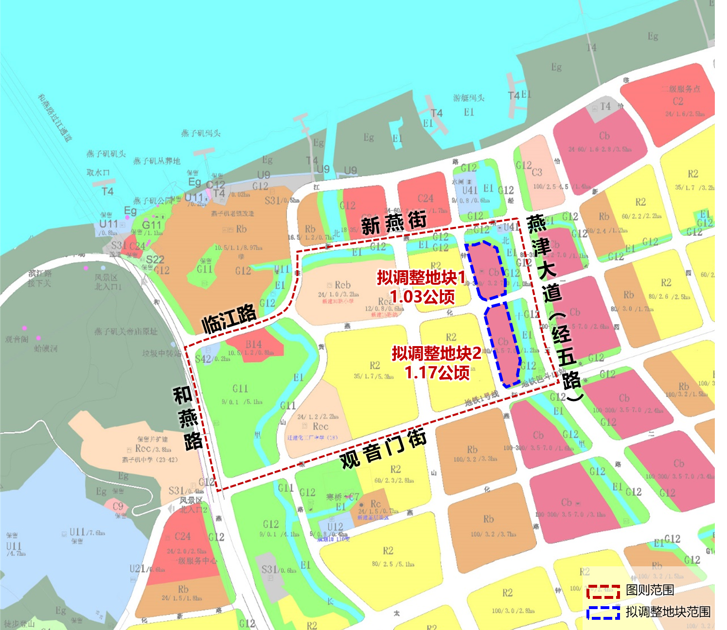
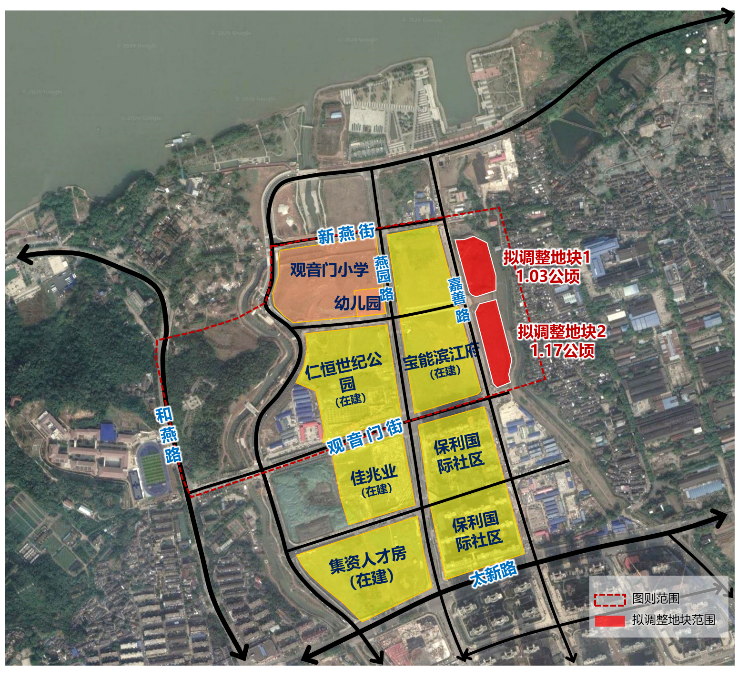
《燕子矶新城区（MCb020）控制性详细规划》MCb020-04规划管理单元图则修改
《南京新尧片区(NJDBa021)
单元控制性详细规划》NJDBa021-11规划管理单元图则修改
项目区位
规划修改内容
MCb020-04单元图则
MCb020-04规划管理单元图则位于南京市栖霞区燕子矶新城滨江商务区，东至燕津大道（经五路）、南至观音门街、西至和燕路、北至新燕街，面积40.4公顷。
修改地块东至燕子矶十里长沟中支河道、南至观音门街、西至嘉善路，北至新燕街，总用地面积共约2.2公顷。
图则单元内现状用地以二类居住用地、商办混合用地、水域及公园绿地为主。
1、规划04-24地块，容积率由3.2-7.0明确为≤5.0，建筑高度由80-300米明确为≤150米，建筑密度由≤50%调整为≤55%，绿地率由≥30%调整为≥25%。
2、规划04-25地块，容积率由3.0-7.0调整为≤2.0，建筑高度由100-300米调整为≤35米，建筑密度由≤50%调整为≤55%，绿地率由≥30%调整为≥25%。
3、酒店式公寓集中布置在04-24地块，且配建比例不得超过04-24地块地上总建筑面积的50%；04-25地块不得配建酒店式公寓。
拟调整地块
修改地块在栖霞区区位
批准单位 | 南京市人民政府
批准文号 | 宁政复〔2021〕27号
动 态 更 新 信 息 栏
修改地块在规划管理单元区位
修改地块周边现状

